Slide 1




チーム
下呂未来飯店
ゲーム専攻1年
寺崎 大智 筒井 竜平
橋本 大輝 吉原 将史 徳重 虎大朗

Slide 2
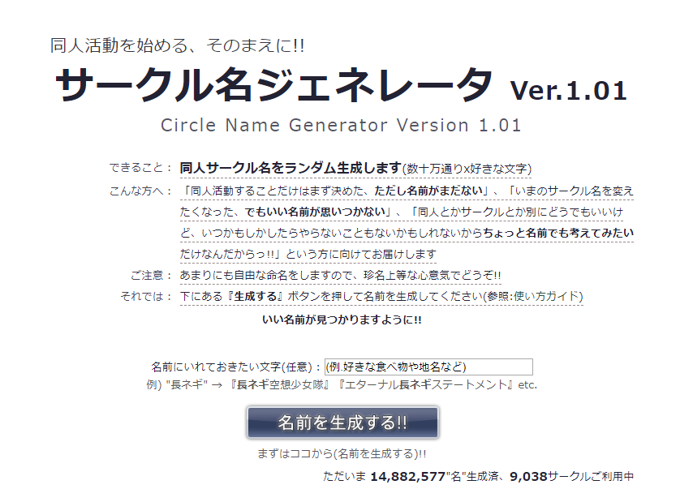
チーム名：下呂未来飯店の由来
http://www.doujinbu.com/cng/

Slide 3
まずは動画をご覧ください

Slide 4


Slide 5
ゲーム概要
ジャンル
プレイ人数
プラットフォーム
使用ライブラリ
：錬金アクションタワーディフェンス
：1～2人
：PC（Windows）
：DxLib, Effekseer

Slide 6
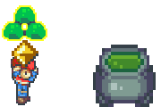


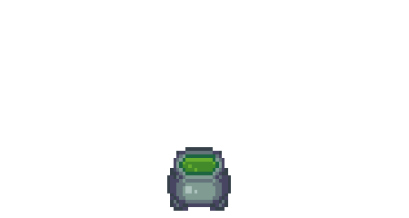

ゲームの流れ
ツボにいれる
敵を倒す
味方を錬金

Slide 7


プレイヤーができること
持って
投げるだけ

Slide 8
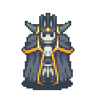


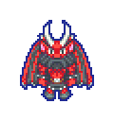
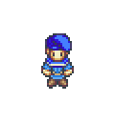
どんどん錬金して味方モンスターを増やして
敵の親玉を倒そう！

Slide 9
システムの実装手法
CPUのAI
「近くに敵がいるか」、「敵を攻撃できるか」 などの思考部分を関数オブジェクト化。
個々のモンスターに関数の優先順位をつけ、
思考が上手くいくまで順に実行していく。

Slide 10
例：こうもり
攻撃
ターゲットが近い？
そもそも
ターゲットいる？
ターゲットに向かう
近くに敵いる？
ターゲットに設定
やることないし
壺にいこっか
ツボに向かう
AIのリスト

Slide 11
こだわり
・錬金の気持ちよさ
・ボスの登場シーン
・素材
・ゲームのPV動画

Slide 12
素材提供
グラフィック
BGM・SE
・Open Game Art.org https://opengameart.org/

Slide 13
実演プレイ

